Slide 1
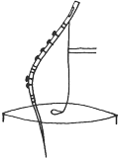
DBFlute
Lightening ConditionBean
久保 雅彦

Slide 2
Lightening ConditionBean!
Do nothing but demonstrate!
DEMO！？

Slide 3
最後
ご清聴ありがとうございました

